Slide 1

BÀI 34 HỆ HÔ HẤP Ở NGƯỜI

Slide 2



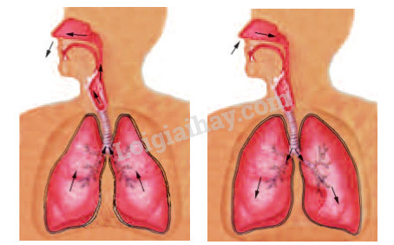


















Slide 3
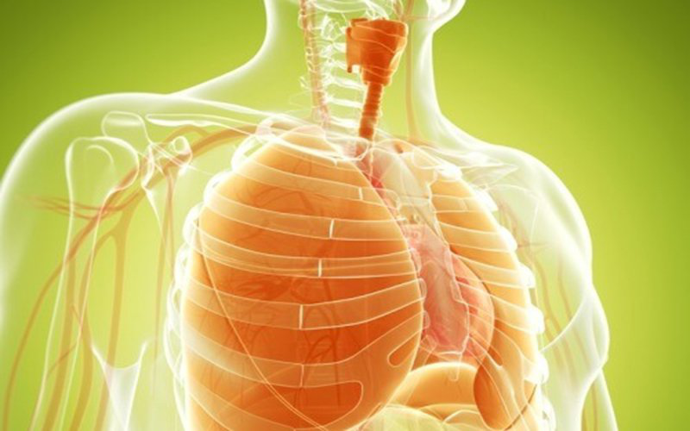
Cơ quan thực hiện việc trao đổi khí giữa cơ thể và môi trường bên ngoài được gọi là gì?
Đáp án: Cơ quan hô hấp.

Slide 4
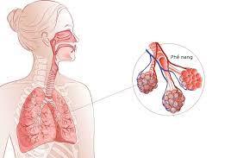
Cơ quan hô hấp gồm:
Đáp án: Mũi, khí quản, phế quản và hai lá phổi

Slide 5
Ghép nối các cột để hoàn thành vai trò của các bộ phận bên trong mũi.
Cột A | Cột B
1. Lông mũi | a. sưởi ấm không khí vào phổi.
2. Mạch máu nhỏ li ti | b. Cản bớt bụi làm không khí vào phổi sạch hơn.
3. Chất nhầy | c. diệt vi khuẩn và làm ẩm không khí vào phổi.
1-b; 2-a; 3-c

Slide 6
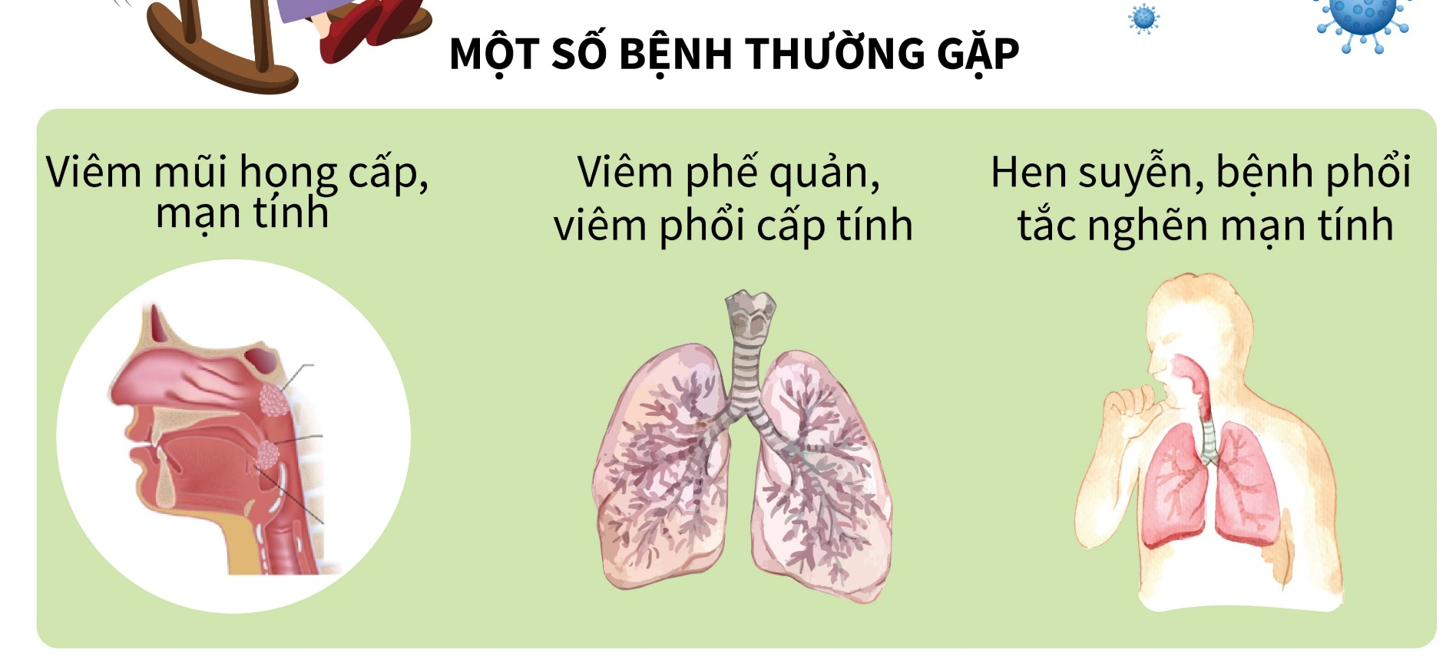
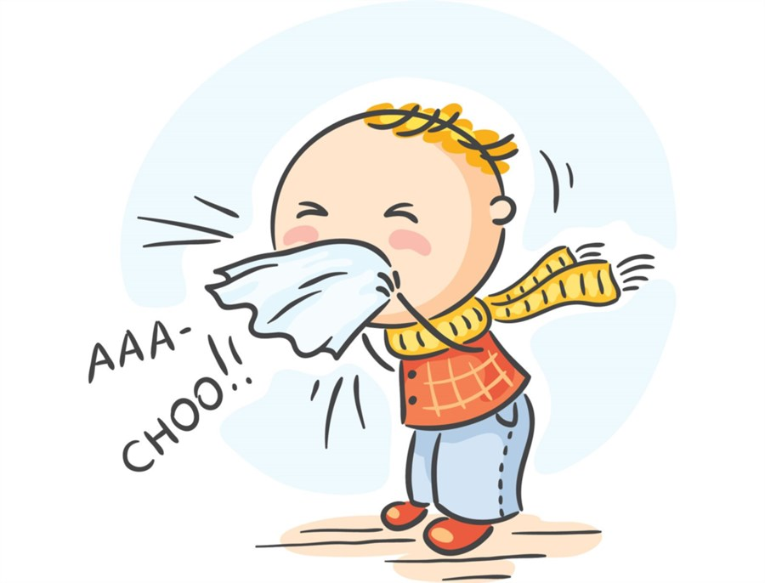
Kể tên ba bệnh viêm đường hô hấp thường gặp?
Đáp án: viêm họng, viêm phế quản, viêm phổi

Slide 7

Nêu 3 cách đề phòng bệnh viêm đường hô hấp?
Đáp án: giữ ấm cơ thể, giữ vệ sinh mũi, họng ; giữ nơi ở đủ ấm, thoáng khí, tránh gió lùa ; ăn uống đủ chất, tập thể dục thường xuyên,

Slide 8
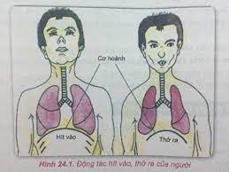
Khi hít vào và thở ra, lồng ngực thay đổi như thế nào?
Đáp án: phồng lên, xẹp xuống

Slide 9

Vì sao hít thở không khí trong lành có lợi cho sức khỏe?
Đáp án:
+ Ngăn ngừa oxi hóa
+ Giảm Stress
+ Kích thích hệ miễn dịch, giảm dị ứng, hen suyễn hoặc các tình trạng hô hấp
+ Cơ thể khỏe khoắn và tràn đầy năng lượng
+ Loại bỏ độc tố tích tụ trong cơ thể.
+ Cải thiện sức khỏe và tâm trạng.

Slide 10
Quan sát hình dưới đây và mô tả đường đi của các loại khí mà em đã biết?
Không khí (mang oxygen) đi vào từ mũi, đi qua khí quản vào hai lá phổi trái và phải. Ngược lại khi thở không khí (mang carbon dioxide) từ phổi trả lại qua khí quản và thở ra từ mũi.

Slide 11
BÀI 34 HỆ HÔ HẤP Ở NGƯỜI

Slide 12
BÀI 34 HỆ HÔ HẤP Ở NGƯỜI
1
Cấu tạo và chức năng của hệ hô hấp
Nội dung
2
Một số bệnh về phổi và đường hô hấp
3
Thuốc lá và tác hại của khói thuốc lá
Thực hành hô hấp nhân tạo,
cấp cứu người đuối nước
4

Slide 13
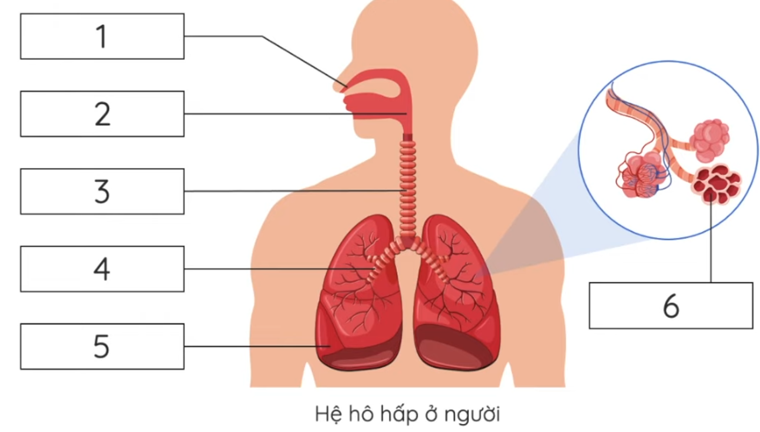
I. Cấu tạo và chức năng hô hấp
Mũi
Đọc thông tin kết hợp quan sát Hình 34.1 nêu tên các cơ quan của hệ hô hấp
Họng
Đường dẫn khí
Khí quản
Phế quản
Phế nang
Phổi
Cơ quan trao đổi khí

Slide 14
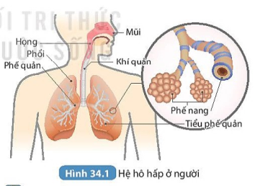
I. Cấu tạo và chức năng hô hấp
Đọc thông tin kết hợp quan sát Hình 34.1 hoàn thành phiếu học tập số 1

Slide 15
Phiếu học tập số 1
Các cơ quan |  | Đặc điểm cấu tạo |  | Chức năng
Đường dẫn khí | Mũi
 | Họng
 | Thanh quản
 | Khí quản
 | Phế quản và tiểu phế quản
 | Phế nang
Hai lá phổi | Phổi trái và phải

Slide 16
Các cơ quan |  | Đặc điểm cấu tạo | Chức năng
Đường dẫn khí | Mũi
 | Họng
 | Thanh quản
 | Khí quản
 | Phế quản và tiểu phế quản
Hai lá phổi | Phổi trái và phải
Có nhiều lông mũi, có lớp niêm mạc tiết chất nhầy, mao mạch dày đặc.
Ngăn bụi, làm ấm, làm ẩm không khí vào phổi.
Có tuyến amidan, là nơi tập trung các tế bào lympho
Tiêu diệt vi khuẩn trong không khí trước khi vào phổi
Có nắp thanh quản có thể cử động
Đậy kín đường hô hấp khi nuốt thức ăn
Có lớp niêm mạc tiết chất nhầy với nhiều lông rung chuyển động liên tục
Dẫn khí từ ngoài vào phổi, chất nhầy và lông rung giúp đẩy vật lạ ra khỏi đường hô hấp
Có dạng ống, chia nhỏ dần để đi vào từng phế nang
Dẫn khí vào phổi rồi đến các phế nang
Gồm nhiều phế nang. (phế nang được bao bọc bởi hệ thống mạch máu dày đặc
Là nơi diễn ra trao đổi khí

Slide 17


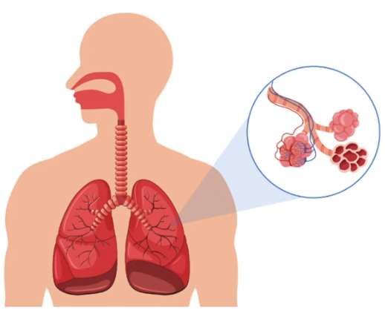


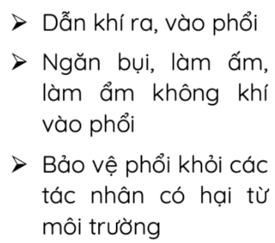
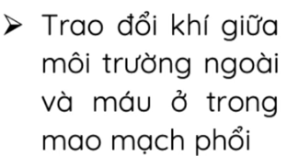
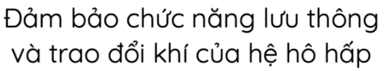

Slide 18


I. Cấu tạo và chức năng hô hấp
1. Cấu tạo hệ hô hấp:
Hệ hô hấp gồm 2 bộ phận: đường dẫn khí: (mũi, họng, thanh quản, khí quản, phế quản) và 2 lá phổi (cơ quan trao đổi khí).
- Đường dẫn khí có chức năng dẫn khí ra vào phổi, ngăn bụi, làm ấm và làm ẩm không khí vào phổi và bảo vệ phổi khỏi tác nhân có hại.
- Phổi: thực hiện chức năng trao đổi khí giữa môi trường ngoài và máu trong mao mạch phổi.

Slide 19
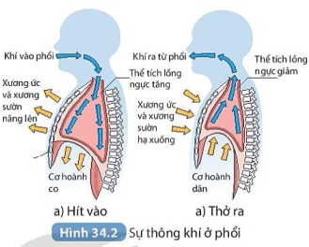
-HS hoạt động nhóm đôi và xung phong trả lời qua trò chơi
“Cặp đôi hoàn hảo nhất”
1.Quan sát Hình 34.2, mô tả hoạt động của cơ, xương và sự thay đổi thể tích lồng ngực khi cử động hô hấp?

Slide 20
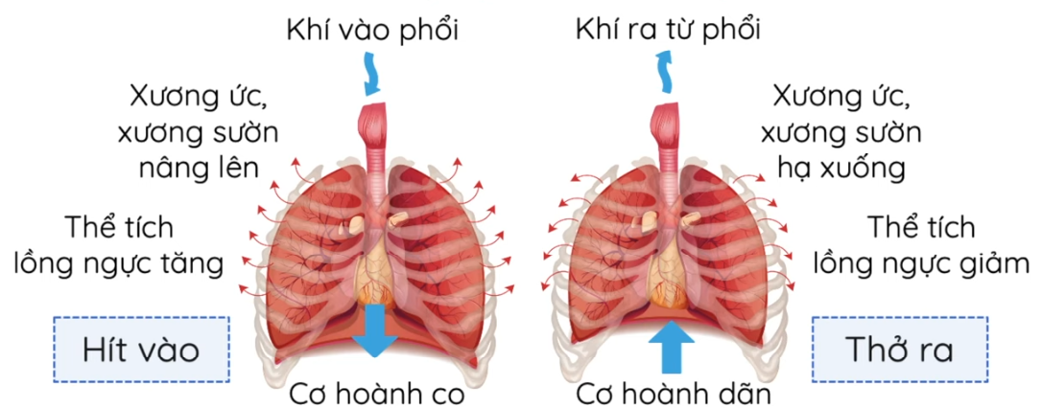
*. Mô tả sự thay đổi của cơ hoành và cơ liên sườn ngoài trong trường hợp:
Khi hít vào: cơ liên sườn ngoài co → tập hợp xương ức, xương sườn có điểm tựa linh động với cột sống sẽ chuyển động đồng thời theo 2 hướng: lên trên và ra hai bên làm lồng ngực mở rộng ra 2 bên là chủ yếu; cơ hoành co → lồng ngực mở rộng về phía dưới, ép xuống khoang bụng → thể tíchlồng ngực tăng.
Khi thở ra: cơ liên sườn ngoài và cơ hoành không co nữa, dãn ra → xương ức, xương sườn hạ xuống; cơ hoành dãn → thể tích lồng ngực giảm.

Slide 21
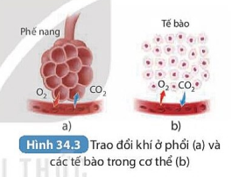
2. Quan sát Hình 34.3, mô tả sự trao đổi khí ở phổi và tế bào?

Slide 22
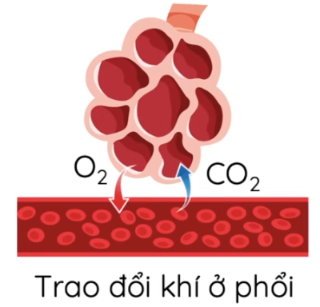
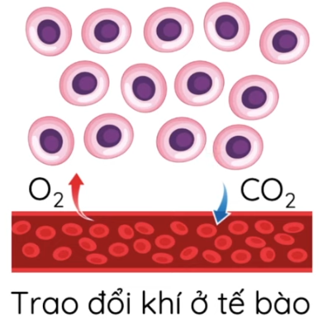
2. Ở phổi và các tế bào, chất khí được trao đổi theo cơ chế khuếch tán.
Sự trao đổi khí ở phổi xảy ra giữa máu và phế nang do sự chênh lệch nồng độ của khí O₂ và CO₂; màng phế nang và màng mao mạch rất mỏng. Khí O₂ được khuếch tán từ phế nang vào máu, khí CO₂ được khuếch tán từ máu vào phế nang
Sự trao đổi khí ở tế bào xảy ra giữa máu và tế bào do sự chênh lệch nồng độ của khí O₂ và CO₂; màng tế bào và màng mao mạch rất mỏng. Khí O2 được khuếch tán từ máu vào tế bào, khí CO2 được khuếch tán từ tế bào vào máu

Slide 23
3. Trình bày sự phối hợp chức năng của mỗi cơ quan thể hiện chức năng của cả hệ hô hấp?

Slide 24
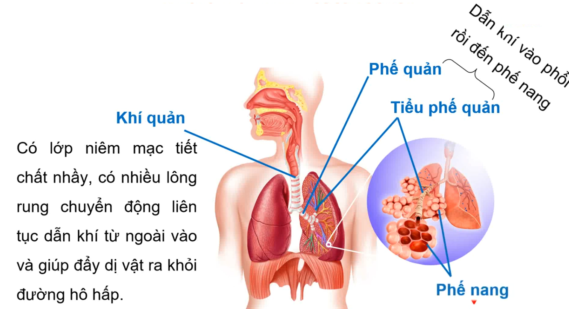
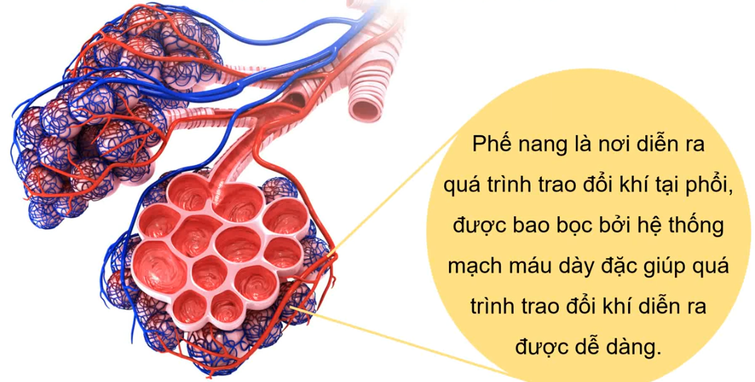
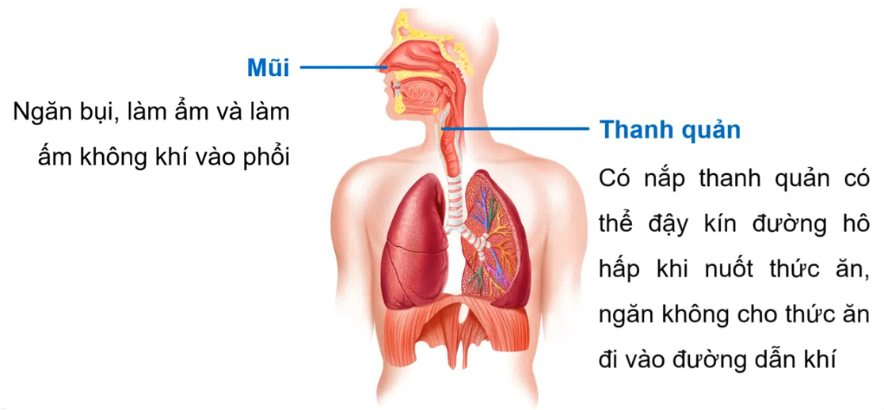
3. Mỗi cơ quan trong hệ hô hấp thực hiện một chức năng nhất định nhưng kết hợp lại sẽ đảm bảo chức năng của hệ hô hấp.

Slide 25

2. Chức năng của hệ hô hấp
a. Thông khí ở phổi:
- Hít vào và thở ra giúp cho phổi được thông khí.
- Các cơ xương ở lồng ngực đã phối hợp hoạt động với nhau để tăng thể tích lồng ngực khi hít vào và giảm thể tích lồng ngực khi thở ra.
b. Trao đổi khí ở phổi và tế bào
- Sự trao đổi khí ở phổi và tế bào đều theo cơ chế khuếch tán từ nơi có nồng độ cao tới nơi có nồng độ thấp.
+ Trao đổi khí ở phổi: O₂ từ phế nang khuếch tán vào mao mạch máu, CO₂ từ mao mạch máu khuếch tán vào phế nang.
+ Trao đổi khí ở tế bào: O₂ từ máu khuếch tán vào tế bào, CO₂ từ tế bào khuếch tán vào máu.

Slide 26

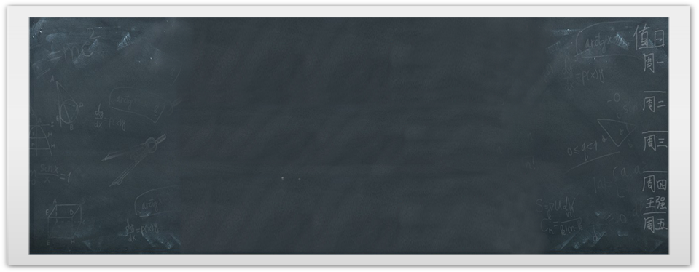

II.
Một số bệnh về phổi,
đường hô hấp

Slide 27
Tiết 2:
Giáo dục lồng ghép phòng, chống tác gại của thuốc lá
trong chương trình KHTN
Chủ đề: Thuốc lá với sức khỏe hệ hô hấp
Học sinh làm việc nhóm đọc thông tin kết hợp thảo luận nhóm
và hoàn thành phiếu học tập số 3.
TT | Tên bệnh | Nguyên nhân | Biện pháp phòng chống
1 | Viêm đường hô hấp
2 | Viêm phổi
3 | Lao phổi

Slide 28
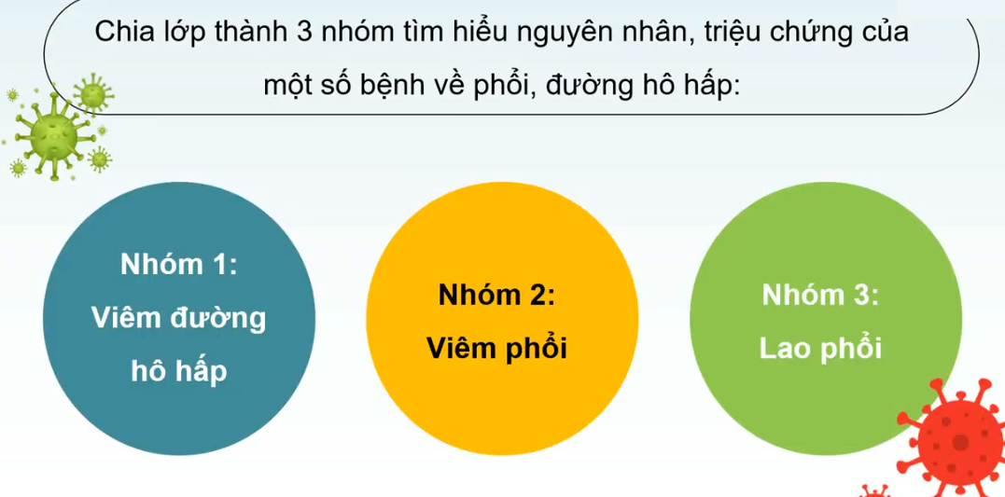

Slide 29
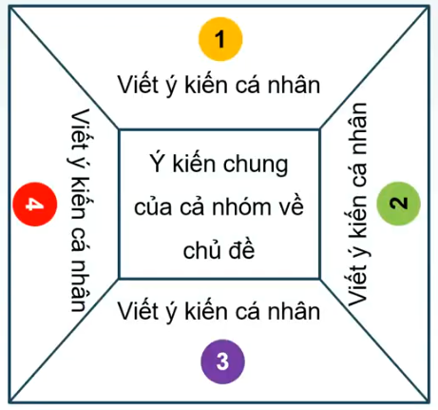
Các nhóm thảo luận và đưa ra các biện pháp phòng chống bệnh về phổi, đường hô hấp theo kĩ thuật khăn trải bàn

Slide 30
Tên bệnh | Nguyên nhân | Giải pháp
Viêm đường hô hấp | - Tiếp xúc với không khí bị ô nhiễm chứa vi sinh vật hoặc các chất có hại - Do virus hoặc vi khuẩn | - Đeo khẩu trang khi lao động nơi có nhiều bụi, khi đi đường, vệ sinh môi trường, trồng cây xanh, giữ ấm cơ thể, tập luyện hít thở, ăn uống khoa học…

Slide 31
Tên bệnh | Nguyên nhân | Giải pháp
Viêm phổi | - Vi khuẩn, virus, nấm, hóa chất độc hại trong không khí xâm nhập vào phổi | - Đeo khẩu trang, vệ sinh môi trường, thường xuyên vệ sinh đường hô hấp, hạn chế sử dụng các thiết bị thải chất độc hại, ...

Slide 32
Tên bệnh | Nguyên nhân | Giải pháp
Lao phổi | - Vi khuẩn Mycobacterium tuberculosis xâm nhập vào phổi phá huỷ các mô và mạch máu trong phổi. - Lây qua đường hô hấp khi tiếp xúc gần với người bệnh lao phổi | - Không hút thuốc, không tiếp xúc với người bị bệnh lao. - Tiêm vaccine phòng bệnh. - Thăm khám định kỳ đường hô hấp.

Slide 33
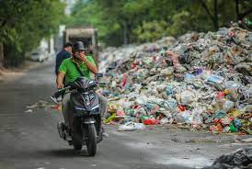
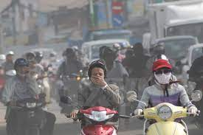
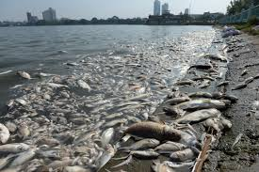
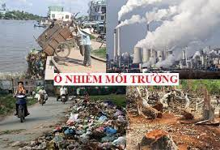
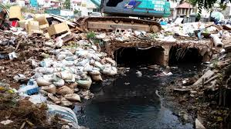
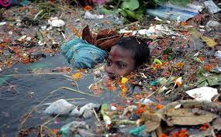
Nêu nguyên nhân gây bệnh về phổi và đường hô hấp?

Slide 34
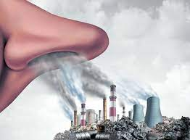
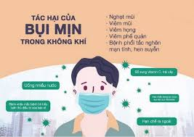
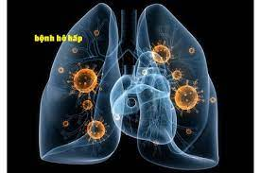
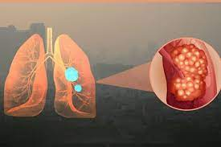

Slide 35
Nguyên nhân gây bệnh về phổi và đường hô hấp:
- Không khí bị ô nhiễm, có chứa nhiều bụi mịn, vi sinh vật, virus hoặc các chất có hại, … xâm nhập vào đường dẫn khí và phổi là nguyên nhân chính dẫn đến các bệnh về phổi và đường hô hấp.

Slide 36
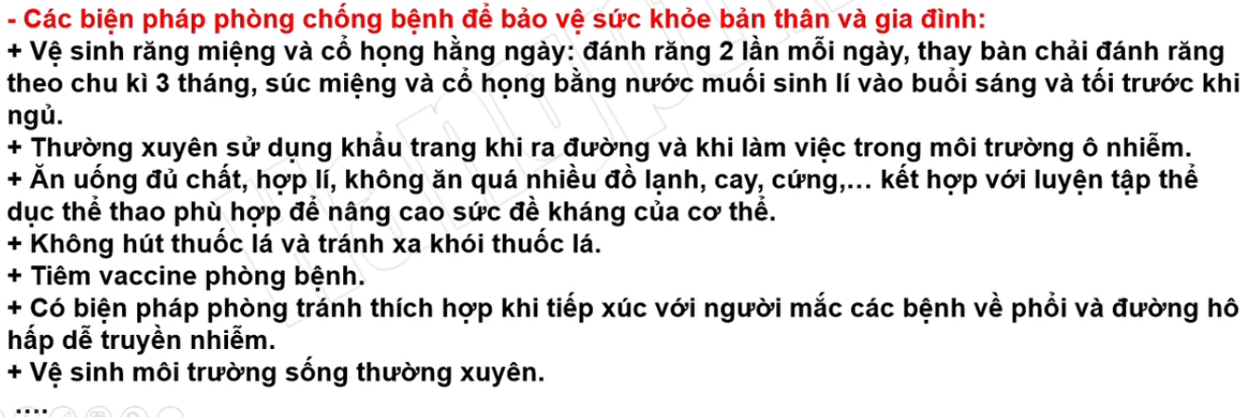
Nêu các biện pháp phòng chống bệnh để bảo vệ sức khoẻ bản thân và gia đình?

Slide 37
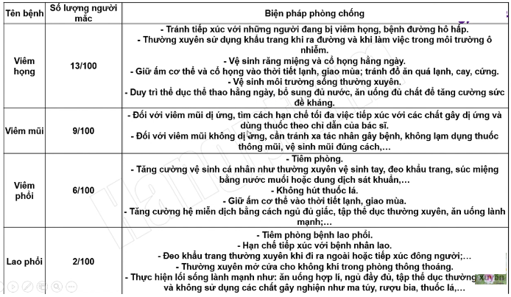


Slide 38
II. Một số bệnh về phổi và đường hô hấp
* Các bệnh về phổi: Viêm đường hô hấp, Viêm phổi, Lao phổi, ...
* Các biện pháp bảo vệ hệ hô hấp khỏi các tác nhân có hại:
+ Trồng nhiều cây xanh;
+ Hạn chế sử dụng các thiết bị thải khí độc;
+ Tránh xa các tác nhân gây hại, không hút thuốc, vệ sinh môi trường sống, trồng nhiều cây xanh,...
+Vệ sinh cá nhân sạch sẽ;
+ Đeo khẩu trang khi lao động nơi có nhiều bụi, khi đi đường,..
+ Tiêm vaccine

Slide 39
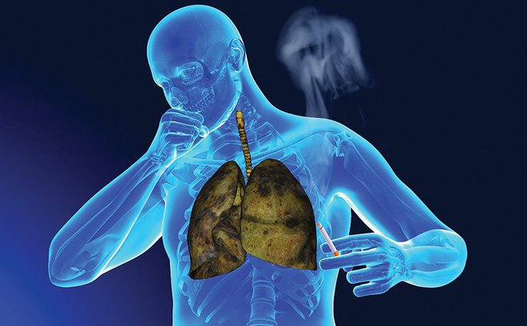

III. Thuốc lá và tác hại của khói thuốc lá:
Có nên kinh doanh thuốc lá, có nên hút thuốc lá hay không? Vì sao?

Slide 40
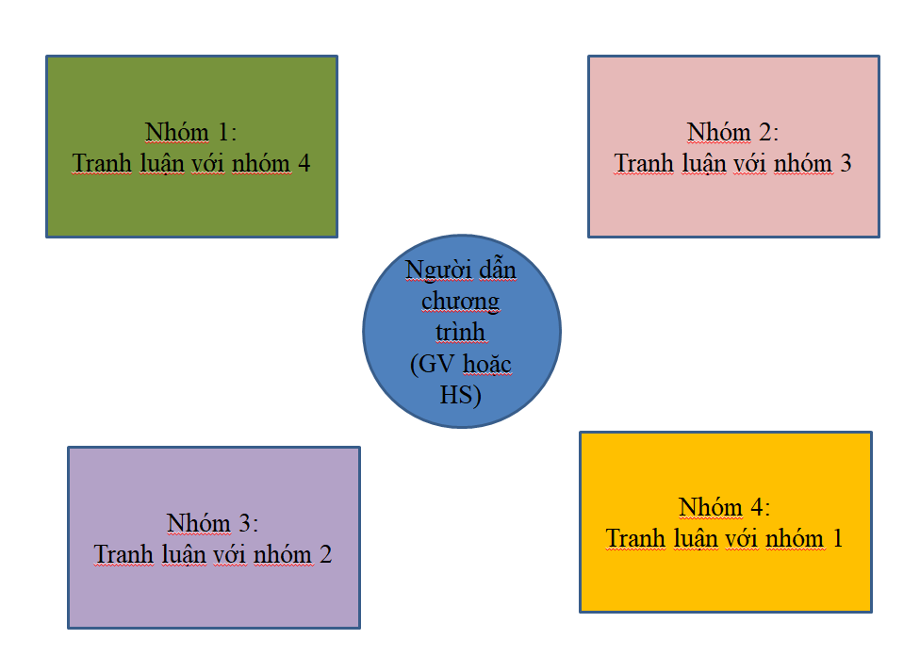

Slide 41
NỘI QUY
Nhóm trình bày có 3 phút trình bày về
(1) bằng chứng hút thuốc lá/ kinh doanh;
(2) lý do thuyết phục nên hút/ kinh doanh thuốc lá hay không;
(3) poster.
Nhóm tranh luận được phép đặt 3 câu hỏi liên quan đến 3 nội dung trên trong 1 phút.
Nhóm phản biện trả lời 3 câu hỏi trên trong 3 phút.
Các đại diện thuyết trình, đặt câu hỏi, trả lời các câu hỏi không được trùng nhau.
2 nhóm quan sát sẽ chấm điểm 2 nhóm trình bày và phản biện.

Slide 42

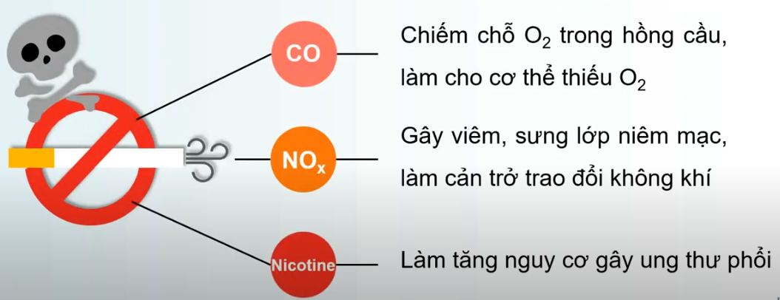

Slide 43
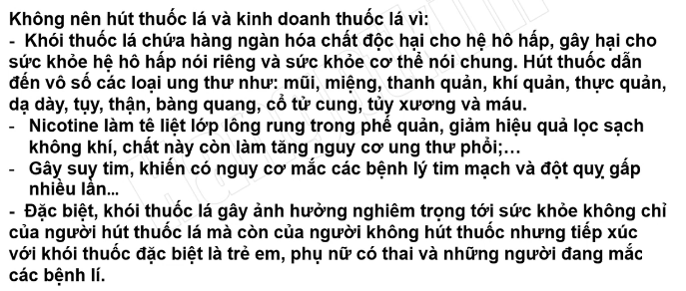

Slide 44
III. Thuốc lá và tác hại của khói thuốc lá:
+ Tác hại của khói thuốc lá: Khói thuốc lá chứa nhiều chất độc có hại cho hệ hô hấp như khí CO, khí NO_{x}, nicotine,...
+ Các biểu hiện của tác hại: CO chiếm chỗ của oxygen trong hồng cầu, làm cho cơ thể ở trạng thái thiếu oxygen, NO_{x} gây viêm, sưng lớp niêm mạc, cản trở trao đổi khi. Nồng độ khí CO và NO_{x} trong không khí vượt quá giới hạn cho phép gây nguy hiểm đến sức khoẻ, có thể dẫn đến tử vong. Nicotine làm tê liệt lớp lông rung trong phế quản, giảm hiệu quả lọc sạch không khí, chất này còn làm tăng nguy cơ ung thư phổi.
+ Biện pháp phòng chống: Tuyệt đối không hút thuốc lá, hạn chế tiếp xúc với khói thuốc lá của người khác, tăng cường vận động, ăn uống đầy đủ dinh dưỡng.

Slide 45
III. Thuốc lá và tác hại của khói thuốc lá:
- Suy giảm chức năng phổi
- Gây bệnh tắc nghẽn phổi mãn tính.
Gây bệnh ung thư,...
Hút thuốc lá thụ động có nhiều gấp 3 đến 4 lần các chất độc hại.

Slide 46
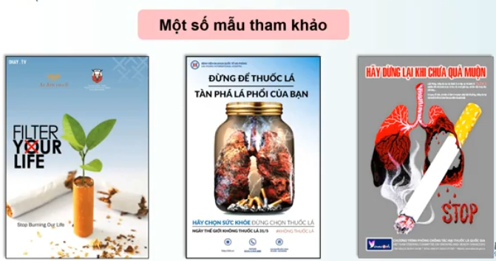
Thiết kế một áp phích (poster) tuyên truyền không hút thuốc lá.

Slide 47
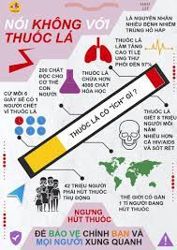

Cùng nhau thiết kế áp phích tuyên truyền không hút thuốc lá.

Slide 48


Slide 49
Tiết 3:
IV. Thực hành hô hấp nhân tạo, cấp cứu người đuối nước
https://www.youtube.com/watch?v=Ei1UsHqtUvo.
1. Trong trường hợp nào thì cần tiến hành hô hấp nhân tạo ?
2. Ý nghĩa của việc bịt mũi nạn nhân? Tại sao phải ấn tay vào lồng ngực?
3. Thứ tự các thao tác?

Slide 50
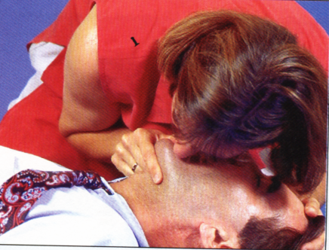
1. Phương pháp hà hơi thổi ngạt:
Khi nào chúng ta thực hiện phương pháp này?
Khi nạn nhân ngừng hô hấp nhưng tim còn đập

Slide 51
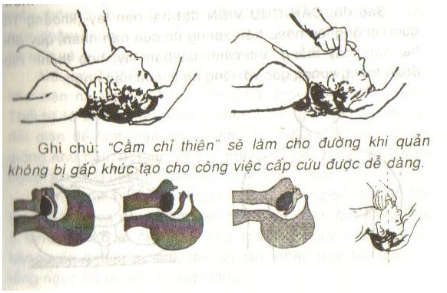
- Đặt nạn nhân nằm ngửa để đầu ngửa ra phía sau
- Nâng và giữ đầu nạn nhân về phía sau với một bàn tay ở trán và tay khác ở cằm
- Mở miệng nạn nhân bằng ngón tay cái và trỏ

Slide 52
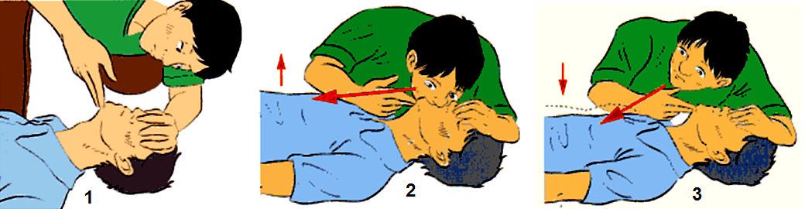
- Bịt mũi nạn nhân bằng ngón trỏ và ngón cái
- Tự hít một hơi đầy lồng ngực rồi ghé môi sát miệng nạn nhân rồi thổi hết sức vào miệng nạn nhân, không để không khí thoát ra ngoài chỗ tiếp xúc với miệng.
- Ngừng thổi để hít vào rồi lại thổi tiếp.
- Thổi liên tục từ 12 – 20 lần/phút cho tới khi quá trình tự hô hấp của nạn nhân được ổn định bình thường

Slide 53
Lưu ý:
Nếu miệng nạn nhân bị cứng khó mở, có thể dùng tay bịt miệng và thổi bằng mũi.
Nếu tim nạn nhân đồng thời ngừng đập, có thể vừa thổi ngạt vừa xoa bóp tim.

Slide 54
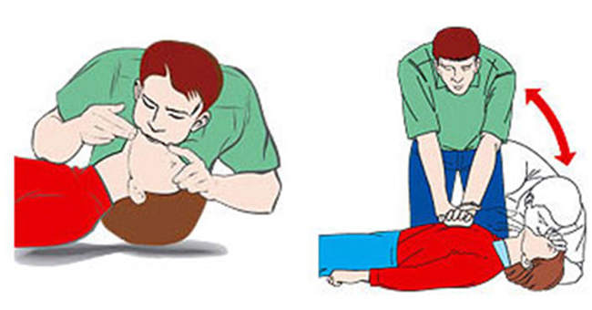
2/ Phương pháp ấn lồng ngực
- Khi làm xoa bóp tim ngoài lồng ngực, cần chú ý không quá mạnh bạo vì có thể làm gãy xương sườn nạn nhân ( 2 lần hà hơi, 30 lần ép tim)

Slide 55
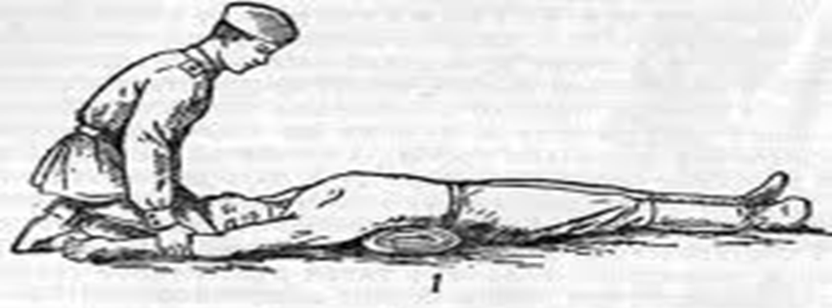
a) Đặt nạn nhân nằm ngửa, dưới lưng kê cao bằng một gối mềm để đầu hơi ngửa ra phía sau.

Slide 56
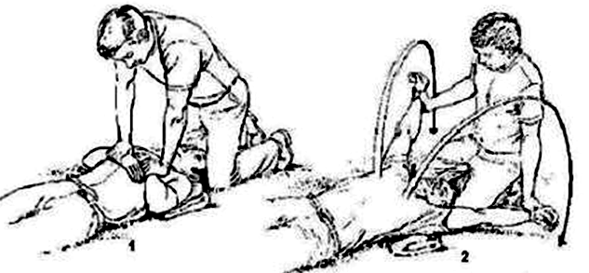
b) Cầm nơi 2 cẳng tay hay cổ tay nạn nhân và dùng sức nặng cơ thể ép vào ngực nạn nhân sau đó dang hai tay nạn nhân và đưa về phía đầu nạn nhân.
c) Thực hiện liên tục như thế với 12 – 20 lần/phút, cho tới khi sự hô hấp tự động của nạn nhân ổn định bình thường.

Slide 57
Khi nào thì dừng hô hấp nhân tạo
Dấu hiệu tốt
Mặt hồng hào trở lại
Môi đỏ
Xuất hiện mạch
Xuất hiện hơi thở
Cơ thể cử động
Nhận thức và phản ứng được hồi phục
Có phản xạ đồng tử
Dấu hiệu xấu
Tiếp tục tím tái
Mạch vẫn không đập hoặc yếu dần rồi mất
Không có hô hấp
Vẫn bất động không có phản ứng
Đồng tử giản

Slide 58

Nêu ý nghĩa của việc bịt mũi nạn nhân trong phương pháp hà hơi thổi ngạt.
Hạn chế việc không khí sau khi thổi vào quay trở lại mũi đi ra ngoài. Nhờ đó, nạn nhân sẽ nhận được nhiều oxygen hơn vào phổi hơn, tăng hiệu quả của biện pháp hô hấp nhân tạo

Slide 59
Tại sao phải dùng tay ấn vào lồng ngực trong phương pháp ấn lồng ngực?
Khi dùng tay ấn vào lồng ngực sẽ tạo ra lực ép tác động gián tiếp vào tim và phổi, giúp khôi phục tuần hoàn và cử động hô hấp

Slide 60
THỰC HÀNH

Slide 61
LUYỆN TẬP

Slide 62









TRÒ CHƠI
Rung chuông vàng

Slide 63
Câu 1
Câu 5
Câu 9
Câu 2
Câu 6
Câu 10
Câu 3
Câu 7
Câu 4
Câu 8

Slide 64



RUNG CHUÔNG VÀNG
Câu 1
Sự thông khí ở phổi là do:
a. Lồng ngực nâng lên, hạ xuống.
b. Cử động hô hấp hít vào, thở ra.
c. Thay đổi thể tích lồng ngực.
d. Cả a, b, c.
HẾT GIỜ
1
2
3
4
5
6
7
8
9
Đáp án
10s

Slide 65
RUNG CHUÔNG VÀNG
Câu 2
Thực chất sự trao đổi khí ở phổi và ở tế bào là:
a. Sự tiêu dùng ôxi ở tế bào của cơ thể
b. Sự thay đổi nồng độ các chất khí
c. Chênh lệch nồng độ các chất khí dẫn tới khuếch tán.
d. Cả a, b, c.
HẾT GIỜ
1
2
3
4
5
6
7
8
9
Đáp án
10s

Slide 66
RUNG CHUÔNG VÀNG
Câu 3
Khi thức ăn xuống thực quản thì không khí có qua được khí quản không?
a. Không, vì thực quản phình to ra đè bẹp khí quản
b. Có nhưng ít, vì khí quản bị thu hẹp do thực quản phình to
c. qua lại bình thường, vì khí quản được cấu tạo bởi các vòng sụn
d. Khí quản được cấu tạo bởi các vòng sụn, chỗ tiếp giáp với thực quản là cơ tròn nên lưu thông khí và nuốt thức ăn đều diễn ra bình thường
HẾT GIỜ
1
2
3
4
5
6
7
8
9
Đáp án
10s

Slide 67
RUNG CHUÔNG VÀNG
Câu 4
Khí O2 khuếch tán như thế nào trong hoạt động trao đổi khí ở phổi?
a. Trao đổi qua lại giữa các đơn vị cấu tạo của phổi
b. Từ máu vào trong không khí phế nang
c. Từ phế nang phổi phải sang phế nang phổi trái
d. Từ không khí ở phế nang vào máu
HẾT GIỜ
1
2
3
4
5
6
7
8
9
Đáp án
10s

Slide 68
RUNG CHUÔNG VÀNG
Câu 5
Không khí ở phổi thường xuyên được đổi mới nhờ:
a. Hoạt động thải khí CO2
b. Hoạt động tuần hoàn
c. Hoạt động lấy khí CO2
d. Hoạt động hô hấp
HẾT GIỜ
1
2
3
4
5
6
7
8
9
Đáp án
10s

Slide 69
RUNG CHUÔNG VÀNG
Câu 6
Khí CO2 khuếch tán như thế nào trong hoạt động trao đổi khí ở phổi?
a. Trao đổi qua lại giữa các đơn vị cấu tạo của phổi
b. Từ máu vào trong không khí phế nang
c. Từ phế nang phổi phải sang phế nang phổi trái
d. Từ máu vào trong không khí ở phế nang
HẾT GIỜ
1
2
3
4
5
6
7
8
9
Đáp án
10s

Slide 70
RUNG CHUÔNG VÀNG
Câu 7
Khí CO2 khuếch tán như thế nào trong hoạt động trao đổi khí ở tế bào?
a. Từ tế bào vào máu.
b. Từ máu vào tế bào
c. Từ không khí ở phế nang vào máu
d. Từ máu vào trong không khí ở phế nang
HẾT GIỜ
1
2
3
4
5
6
7
8
9
Đáp án
10s

Slide 71
RUNG CHUÔNG VÀNG
Câu 8
Khí O2 khuếch tán như thế nào trong hoạt động trao đổi khí ở tế bào?
a. Từ tế bào vào máu.
b. Từ máu vào tế bào
c. Từ không khí ở phế nang vào máu
d. Từ máu vào trong không khí ở phế nang
HẾT GIỜ
1
2
3
4
5
6
7
8
9
Đáp án
10s

Slide 72
RUNG CHUÔNG VÀNG
Câu 9
Hô hấp là gì?
a. Là quá trình lấy khí O2 từ ngoài môi trường vào trong cơ thể, cung cấp cho các hoạt động sống khác.
b. Là sự thở, trao đổi khí ở phổi và trao đổi khí ở tế bào.
c. Là quá trình trao đổi khí giữa cơ thể với môi trường bên ngoài.
d. Là quá trình không ngừng cung cấp O2 cho các tế bào của cơ thể và loại CO2 do các tế bào thải ra khỏi cơ thể.
HẾT GIỜ
1
2
3
4
5
6
7
8
9
Đáp án
10s

Slide 73
RUNG CHUÔNG VÀNG
Câu 10
Hô hấp có vai trò gì đối với cơ thể?
a. Cung cấp O2 cho các tế bào của cơ thể và thải CO2 ra khỏi cơ thể
b. Trao đổi khí giữa cơ thể với môi trường bên ngoài.
c. Lấy khí O2 từ ngoài môi trường vào trong cơ thể, cung cấp cho các hoạt động sống khác
d. Trao đổi khí ở phổi.
HẾT GIỜ
1
2
3
4
5
6
7
8
9
Đáp án
10s

